Slide 1
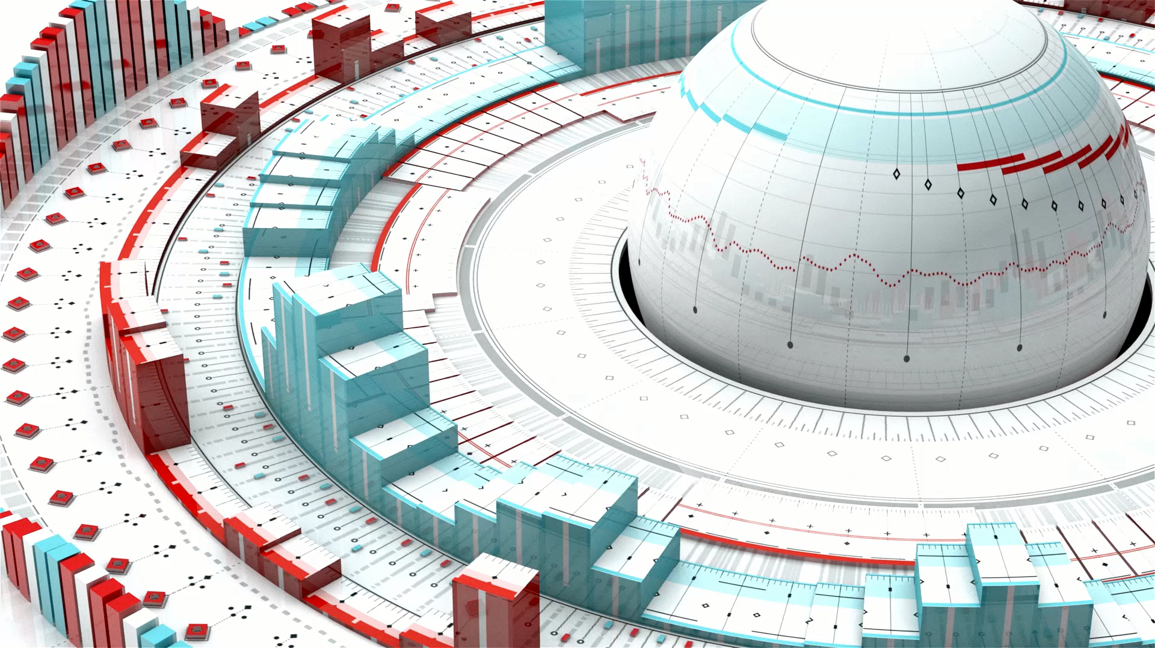
Tecnología e Innovación
Innovación Tecnológica,
Creatividad vs Innovación.

Slide 2

Agenda
Debate
Procecos Creativos
Definición
Técnicas Creativas
Reglas
Introducción a Innovación Tecnológica
Tipos de Innovación
Actividad
Problema de Innovar
IA
Design Thinking
Definición
Etapas del Design Thinking

Slide 3
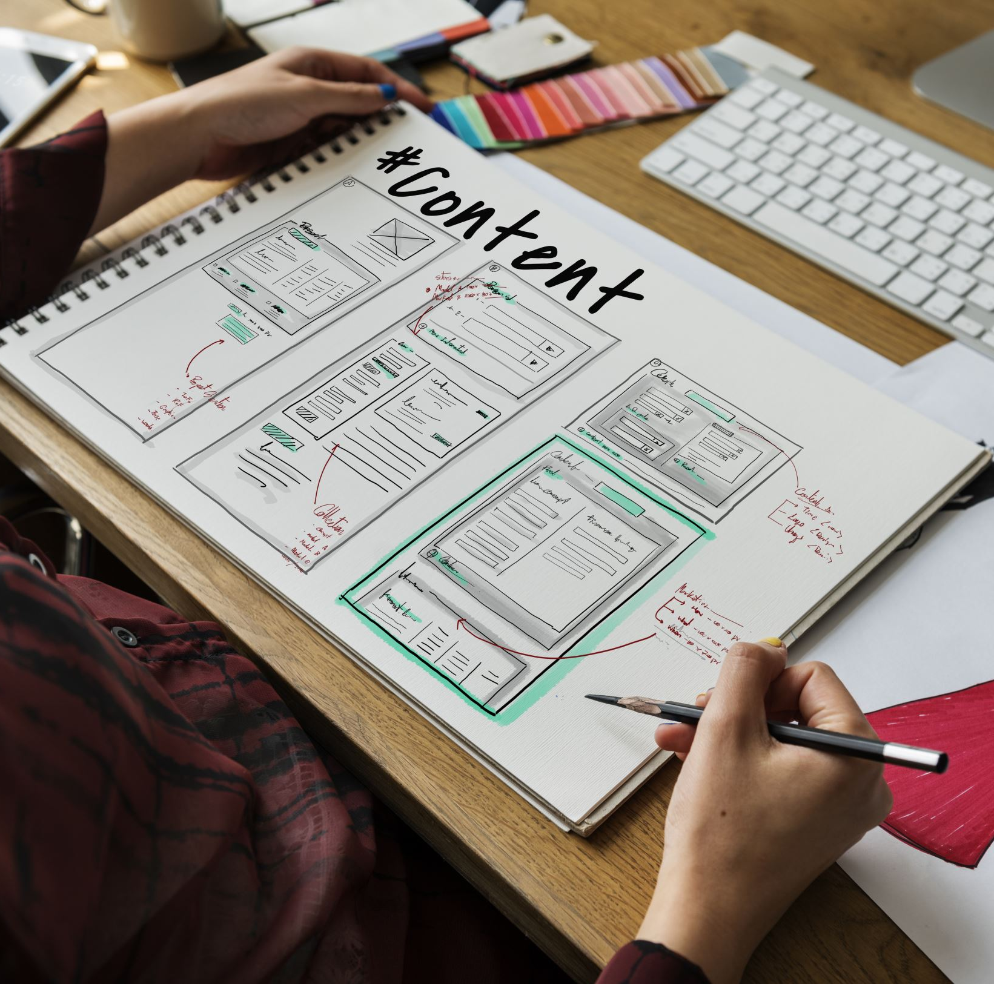
Procesos creativos

Slide 4

Definición
El proceso creativo en tecnología e innovación es un conjunto estructurado de fases (preparación, incubación, iluminación, verificación y difusión) destinado a generar soluciones originales a problemas, utilizando la tecnología para transformar ideas en productos o servicios de alto valor. Fomenta el pensamiento divergente, la experimentación y la mejora continua

Slide 5
Importancia
Motor de la Innovación: La creatividad es la chispa que inicia el proceso, mientras que la innovación es la implementación práctica de esa idea.
Solución de Problemas Complejos: Permite abordar desafíos técnicos desde perspectivas inusuales, encontrando soluciones efectivas donde métodos tradicionales fallan.
Adaptación y Competitividad: En un mercado tecnológico de rápido cambio, la creatividad es crucial para mantener la relevancia y anticiparse a las demandas del entorno.
Experimentación y Mejora: Fomenta un entorno de "prueba y error" (MVP), permitiendo que la innovación tecnológica ocurra a través de prototipos y la mejora continua.
Fusión de Mente y Tecnología: Aunque la IA avanza, la mente humana sigue siendo necesaria para la creatividad original, utilizando la tecnología como herramienta para materializar visiones.
Optimización: El proceso creativo estructurado ayuda a ahorrar tiempo y recursos, dirigiendo la energía hacia el desarrollo de soluciones de alto impacto

Slide 6
Etapas del proceso creativo
Preparación: Investigación del problema, estudio del contexto y definición del reto.
Incubación: Procesamiento mental de la información, maduración de ideas (muchas veces de forma inconsciente).
Iluminación: "Momento Eureka" donde surge la idea o solución innovadora.
Verificación/Validación: Comprobación técnica de si la idea es funcional y eficaz.
Adaptación y Difusión: Ajuste del prototipo y comercialización o implementación.

Slide 7
Reglas
1. Fomentar la Divergencia (Lluvia de ideas): Inicialmente, no se juzgan ni descartan ideas; la cantidad es más importante que la calidad. Se buscan perspectivas diversas.
2. Investigación y Preparación Profunda: Comprender el problema a fondo recopilando datos, observando tendencias y analizando el contexto antes de proponer soluciones.
3. Permitir la Incubación: Distanciarse del proyecto para que el subconsciente procese la información, lo que fomenta nuevas conexiones y la "iluminación".
4. Iteración y Validación (Prototipado): Las ideas no son perfectas al principio. Es necesario crear prototipos, probarlos rápidamente, recibir feedback y reajustar (ciclos de mejora continua).
5. Enfoque al Usuario y al Problema: La innovación debe resolver una necesidad real, no solo ser novedosa. Se prioriza la utilidad práctica.
6. Colaboración Interdisciplinaria: Trabajar con equipos diversos que aportan diferentes visiones técnicas y creativas.
7. Verificación de Viabilidad: Evaluar críticamente la implementación técnica y económica de la idea antes de su lanzamiento.

Slide 8
Técnicas
SCAMPER: Técnica de pensamiento lateral que modifica productos o procesos existentes mediante sustituir, combinar, adaptar, modificar, poner en otro uso, eliminar o revertir.
Análisis Morfológico: Descompone un problema en sus componentes fundamentales para explorar todas las combinaciones posibles de soluciones.
Brainstorming / Brainwriting: Generación libre de ideas en grupo (brainstorming) o escrita e individual antes de compartir (brainwriting), útil para evitar la censura en equipos jerárquicos.
Biomimética / Biónica: Solución de problemas tecnológicos mediante la imitación de estructuras y procesos naturales.
Mapas Mentales: Diagramas visuales que organizan información de manera no lineal, ayudando a encontrar conexiones entre conceptos.
Visualización de ideas: Uso de contenido audiovisual de diversas plataformas para inspirar y relacionar conceptos visuales con el problema a resolver.
Análisis de Analogías: Comparar el problema actual con situaciones o productos de otros sectores para romper patrones de pensamiento convencional

Slide 9

Herramientas
Plataformas Colaborativas: Herramientas como Miro o FigJam facilitan el trabajo en equipo, incluso a distancia.
Prototipado rápido: Uso de Arduino, impresoras 3D y sensores para crear versiones iniciales del producto tecnológico.
Tecnologías Emergentes: Inteligencia Artificial, realidad virtual o robótica pueden ser utilizadas para estimular nuevas formas de crear.

Slide 10

¿Qué es la innovación Tecnológica?

Slide 11
Vamos a comenzar…
Para ustedes…
¿Innovar es tener una buena idea… o hacer que funcione?
Notes:
Son ambas y debe aportar valor a una persona del mercado

Slide 12

Definición
La innovación tecnológica es el proceso de crear, mejorar o aplicar nuevas tecnologías para desarrollar productos, servicios o procesos más eficientes, funcionales o sostenibles. Combina conocimientos científicos y técnicos para resolver problemas, aumentar la competitividad empresarial y generar valor, ya sea mediante cambios pequeños (incrementales) o revolucionarios (disruptivos).

Slide 13

Problemas de innovar
1. Falta de comprensión del usuario
  Se desarrolla tecnología sin entender necesidades reales
2. Alto costo y riesgo
  Invertir en innovación no garantiza éxito
  Puede haber pérdidas importantes
3. Resistencia al cambio
  Personas y organizaciones rechazan lo nuevo
  Preferencia por lo conocido

Slide 14
Problemas de innovar
4. Obsolescencia rápida
  La tecnología queda vieja muy rápido
  Lo innovador hoy, mañana ya no sirve
5. Falta de cultura innovadora
  Empresas rígidas
  Miedo al error
  Poca creatividad
6. Problemas de implementación
  Buena idea, mala ejecución
  Falta de planificación
7. Dependencia tecnológica
  Exceso de dependencia en sistemas o plataformas
  Riesgos si fallan

Slide 15
Problemas de innovar
8. Problemas éticos
  Uso indebido de datos
  Privacidad
  Inteligencia artificial
9. Competencia acelerada
  Todos innovan al mismo tiempo
  Difícil diferenciarse
10. Falta de capacitación
  Usuarios o empleados no saben usar la tecnología
  Se desaprovecha

Slide 16
Características
Mejora y Eficiencia: Busca optimizar procesos existentes o crear nuevas formas de hacer las cosas para mayor productividad.
Impacto Económico: Actúa como motor de crecimiento al crear nuevas industrias y empleos.
Tipos: Puede ser incremental (mejoras constantes como nuevos modelos de smartphones) o disruptiva (cambia el mercado, ej. blockchain, inteligencia artificial).
Aplicación Práctica: No es solo una idea, sino la implementación exitosa de la tecnología en el mercado.

Slide 17
Beneficios
Ventaja competitiva: Diferenciación frente a la competencia.
Mejor experiencia de cliente: Soluciones como chatbots o IA.
Sostenibilidad: Creación de soluciones más respetuosas con el medio ambiente

Slide 18
Características
Novedad y Creatividad: No se limita a copiar, sino que genera ideas originales, nuevos productos o mejoras sustanciales en los existentes, basándose en conceptos originales.
Proceso Sistemático y Planificado: Implica investigación, desarrollo, presupuestos y una planificación estructurada (I+D+i).
Orientada a la Mejora (Eficiencia y Productividad): Busca mejorar procesos, reducir costes operativos y aumentar la productividad o calidad de productos y servicios.
Incertidumbre y Riesgo: Al tratar con tecnologías nuevas o aplicaciones originales, el resultado final no es garantizado y conlleva riesgos.
Característica Iterativa: Es un proceso de mejora constante y evolución de ideas, influenciado por la retroalimentación de los usuarios y el mercado.
Efecto de "Rendimientos Crecientes": Las tecnologías tienden a ser más eficaces a medida que son más adoptadas y utilizadas.
Transformadora (Disruptiva o Incremental): Puede ser un cambio radical que transforma mercados (disruptiva) o una mejora constante sobre lo existente (incremental).
Reproducible: Los resultados de la innovación deben poderse aplicar de forma repetible en un entorno de producción.
Impulsada por el Mercado: Responde a necesidades concretas del consumidor y a la competencia, adaptándose al entorno tecnológico.

Slide 19
Tipos de Innovación
Innovación Incremental: Consiste en pequeñas mejoras continuas aplicadas a productos, servicios o procesos ya existentes para aumentar su eficiencia, productividad o valor, como las actualizaciones de software o nuevos modelos de smartphones.
Innovación Radical: Introduce cambios revolucionarios que transforman la industria, crean mercados totalmente nuevos y dejan obsoletas tecnologías anteriores, como la invención de internet o los smartphones.
Innovación Disruptiva: A menudo comienza en nichos de mercado y termina desplazando a las tecnologías líderes, cambiando por completo la forma en que los consumidores acceden a un producto o servicio.
Innovación de Producto: Creación de nuevos productos o mejoras significativas en las características funcionales de los ya existentes.
Innovación de Proceso: Implementación de métodos de producción o distribución nuevos o mejorados (ej. automatización, robótica).
Innovación Tecnológica Sostenible: Enfocada en desarrollar soluciones que mejoran la eficiencia sin cambiar drásticamente el mercado, orientada a la sostenibilidad

Slide 20
Ventajas de la Innovación
Eficiencia Operativa y Productividad:
Automatización de procesos: La adopción de tecnología permite realizar tareas repetitivas de forma más rápida y precisa, reduciendo errores humanos.
Reducción de costos: Mejora la gestión de recursos, lo que disminuye gastos operativos y maximiza la rentabilidad.
Monitoreo en tiempo real: Facilita el seguimiento de inventarios, producción y finanzas.
Competitividad y Crecimiento Empresarial:
Ventaja competitiva: Permite a las empresas diferenciarse en el mercado y adaptarse a cambios constantes.
Acceso a nuevos mercados: Abre oportunidades de negocio globales y facilita el trabajo remoto.
Innovación en productos/servicios: Fomenta la creación de nuevas ofertas de valor que satisfacen mejor las necesidades de los clientes.
Mejora en la Toma de Decisiones y Comunicación:
Uso de datos (Big Data/IA): Proporciona información precisa y rápida, mejorando las decisiones estratégicas.
Mejor experiencia del cliente: Permite personalización y comunicación más eficiente, por ejemplo, a través de chatbots.
Conectividad y colaboración: Mejora la comunicación interna y externa, facilitando la colaboración entre equipos.
Beneficios en la Sociedad y el Empleo:
Tareas de mayor valor: Permite a los empleados enfocarse en actividades creativas o estratégicas en lugar de manuales.
Mejora en la salud y calidad de vida: Avances en telemedicina y diagnósticos asistidos.
Educación y formación: Facilita el aprendizaje personalizado y continuo.

Slide 21
Ejemplos de Innovación Tecnológica en la actualidad
Inteligencia Artificial (IA) y Machine Learning: Utilizada para diagnósticos médicos precisos, atención al cliente mediante chatbots y análisis predictivo en empresas, mejorando la eficiencia operativa.
Internet de las Cosas (IoT): Dispositivos conectados que permiten la automatización industrial, hogares inteligentes y monitorización de salud, como biosensores y rastreadores.
Tecnología 5G: Redes de banda ancha de altísima velocidad que permiten la conectividad simultánea de múltiples dispositivos y el desarrollo de ciudades inteligentes.

Slide 22
Ejemplos de Innovación tecnológica en la actualidad
Impresión 3D: Revolución en la fabricación de prototipos, piezas industriales y medicina, permitiendo la creación de prótesis personalizadas.
Realidad Virtual (RV) y Aumentada (RA): Herramientas aplicadas en educación, entrenamiento industrial y experiencias de consumo inmersivas.
Drones Autónomos: Utilizados para logística (entregas), agricultura de precisión y vigilancia, optimizando tareas complejas.
Sistemas de Reconocimiento Facial: Tecnología aplicada a la seguridad urbana, control de acceso y autenticación en dispositivos móviles.
Blockchain: Sistemas de registro descentralizados que garantizan la seguridad y transparencia en transacciones financieras y logística.
Energías Renovables Innovadoras: Paneles solares de alta eficiencia, baterías de litio de gran capacidad y turbinas eólicas avanzadas para la sostenibilidad

Slide 23
Para reflexionar
¿La innovación mejora la vida… o la complica?
¿Se puede innovar sin entender a las personas?

Slide 24
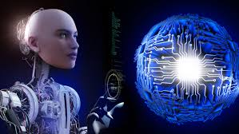
IA
La inteligencia artificial (IA) es el ejemplo más disruptivo de innovación tecnológica de la última década, transformando por completo la forma en que vivimos, trabajamos y procesamos la información.
Lo que hace que la IA sea una innovación tan profunda es su capacidad de evolución y transversalidad, impactando prácticamente a todas las industrias.

Slide 25

Definición
La Inteligencia Artificial (IA) es un campo de la informática dedicado a crear sistemas capaces de realizar tareas que, por lo general, requieren inteligencia humana, como aprender, razonar, percibir y tomar decisiones. Se basa en el procesamiento de grandes volúmenes de datos mediante algoritmos para identificar patrones y mejorar automáticamente con la experiencia

Slide 26
Aspectos Claves
Capacidad de aprendizaje: A diferencia de la programación tradicional, la IA (especialmente el machine learning o aprendizaje automático) aprende de los datos para mejorar su precisión con el tiempo.
Subcampos principales: Incluyen el aprendizaje automático (machine learning) y el aprendizaje profundo (deep learning), que imitan las redes neuronales humanas para procesar información compleja.
Tipos de IA: La mayoría de la IA actual es "IA estrecha" o débil, diseñada para una tarea específica (como los filtros de spam o recomendaciones), mientras que la "IA general" o fuerte, que emularía la mente humana, sigue siendo un objetivo teórico.
Aplicaciones diarias: Está presente en asistentes personales (Siri/Alexa), motores de búsqueda, traducción de idiomas, reconocimiento facial, vehículos autónomos y redes sociales.

Slide 27
Características
Aprendizaje automático (Machine Learning): Los sistemas mejoran su desempeño y precisión a medida que se exponen a más datos, sin ser programados explícitamente para cada tarea.
Capacidad de análisis y predicción: Analizan grandes volúmenes de datos (Big Data) para detectar patrones y predecir comportamientos o resultados.
Autonomía: Habilidad para ejecutar tareas y tomar decisiones basadas en reglas preprogramadas o patrones aprendidos.
Procesamiento del Lenguaje Natural (PLN): Capacidad para entender, interpretar y generar lenguaje humano, facilitando la interacción hombre-máquina (ej. chatbots).
Adaptabilidad: Ajustan sus respuestas y acciones en función de nuevos datos o cambios en el entorno.
Visión por computadora: Capacidad para identificar, procesar e interpretar imágenes y videos.
Automatización de procesos: Realización de tareas repetitivas o complejas de forma rápida, eficiente y sin interrupciones (disponibilidad 24x7)

Slide 28
Ventajas
Automatización y Eficiencia: La IA maneja tareas monótonas y rutinarias, liberando tiempo humano para actividades creativas o estratégicas.
Reducción de Errores Humanas: Al no sufrir cansancio ni distracciones, las máquinas pueden ejecutar tareas con alta precisión, siendo fundamentales en campos críticos como la medicina o la industria.
Disponibilidad 24/7: A diferencia de los humanos, los sistemas de IA pueden trabajar sin interrupciones, ofreciendo atención al cliente o supervisión continua las 24 horas del día.
Análisis Rápido de Datos: La IA procesa y analiza volúmenes masivos de información en tiempo real, identificando patrones y tendencias ocultas para mejorar la toma de decisiones empresariales.
Optimización en la Toma de Decisiones: Facilita la previsión de riesgos y la detección de fraudes, permitiendo acciones preventivas y más rápidas.
Avances en la Educación y Personalización: Permite experiencias de aprendizaje adaptadas a las necesidades individuales de los estudiantes y apoya a los docentes en la evaluación.
Aplicación en Entornos Peligrosos: Los robots y sistemas inteligentes pueden operar en entornos hostiles o peligrosos para los seres humanos

Slide 29
Comparación
La creatividad es el acto de generar ideas originales, mientras que la innovación tecnológica es poner esas ideas en práctica usando la ciencia y las herramientas digitales para resolver problemas reales
Qué es la Creatividad
Es pensar de forma original.
Vive en la imaginación de la mente.
No necesita venderse ni medirse.
Es el punto de partida de todo.
Qué es la Innovación Tecnológica
Es llevar la idea al mundo real.
Usa máquinas, sistemas o programas.
Crea un valor útil para las personas.
Mide sus resultados con datos.

Slide 30

Design Thinking

Slide 31
¿Qué es?
El Design Thinking es una metodología centrada en el ser humano para resolver problemas complejos y fomentar la innovación, integrando necesidades de los usuarios, tecnología y requisitos de negocio.

Slide 32
Etapas
Prototipar (Prototype): Se construyen versiones rápidas, económicas y tangibles de las ideas (maquetas, dibujos, storyboards). Su objetivo es convertir las ideas en elementos físicos o simulaciones para evaluar su viabilidad.
4
Evaluar/Testear (Test): Se prueban los prototipos con usuarios reales para recibir feedback y validar si la solución funciona. Es una etapa iterativa, lo que significa que el resultado suele llevar a perfeccionar el prototipo o incluso a volver a fases anteriores.
5
Idear (Ideate): Fase dedicada a generar la mayor cantidad de soluciones posibles, sin restricciones ni juicios. Se busca fomentar el pensamiento creativo y la "lluvia de ideas" para abordar las necesidades definidas.
3
Definir (Define): Se procesa y analiza la información recopilada para enfocar el problema real y establecer un punto de vista claro. Se seleccionan los hallazgos más relevantes para definir un enunciado del problema o "reto" que guiará el resto del proceso.
2
Empatizar (Empathize): Consiste en investigar y comprender las necesidades, pensamientos, emociones y motivaciones del público objetivo. Implica observar, escuchar y ponerse en la piel del usuario, utilizando técnicas como entrevistas, inmersión o mapas de empatía [5, Genially Blog].
1

Slide 33
Características
Centrado en el usuario (Empatía): Se basa en comprender profundamente las necesidades, emociones y motivaciones de los usuarios finales.
Colaborativo y Multidisciplinario: Fomenta el trabajo en equipo con perfiles diversos para aportar diferentes perspectivas.
Iterativo: Es un proceso no lineal; se avanza, se retrocede, se prueba y se mejora continuamente.
Orientado a la acción (Prototipado): Pasa rápidamente de la idea a la acción creando prototipos físicos o tangibles.
Pensamiento Abierto y Creativo: Busca soluciones innovadoras, fomentando la generación de un gran volumen de ideas (ideación) sin restricciones iniciales.
Visual y Tangible: Utiliza herramientas visuales, bocetos y modelos para hacer las ideas más comprensibles.
Validación constante: Los prototipos se testean con usuarios reales para recibir retroalimentación temprana.

Slide 34
Importancia
Enfoque Centrado en el Usuario (Empatía): Permite comprender no solo lo que dicen los usuarios, sino lo que necesitan, piensan y sienten, asegurando productos relevantes.
Innovación Efectiva: Ayuda a resolver problemas complejos y a diferenciar productos de la competencia, aportando valor real.
Aprendizaje y Validación Rápida: La iteración continua (prototipar y testear) minimiza el riesgo de fracasos costosos al fallar rápido y barato.
Resolución Colaborativa: Promueve la participación de equipos diversos, lo que enriquece la generación de ideas.
Adaptabilidad: Fomenta la creatividad y la adaptabilidad ante los desafíos constantes del mercado

Slide 35

Beneficios
Enfoque en el usuario (Customer Centric): Permite comprender profundamente las necesidades, comportamientos y motivaciones reales de las personas, asegurando que las soluciones resuelvan problemas verdaderos.
Innovación disruptiva y creativa: Utiliza la lluvia de ideas y el pensamiento divergente para generar soluciones originales que van más allá de lo convencional.
Reducción de riesgos y costos: Al crear prototipos rápidos y económicos ("fail fast"), los errores se detectan y corrigen tempranamente, evitando grandes inversiones en productos fallidos.
Fomento de la colaboración multidisciplinaria: Rompe silos dentro de la empresa al reunir perspectivas de diseño, ingeniería y negocio, lo que mejora la cultura de trabajo y la eficiencia del equipo.
Proceso flexible e iterativo: No es un proceso lineal; permite volver atrás, aprender de la retroalimentación constante del usuario y mejorar la solución continuamente.
Retorno de inversión (ROI) mejorado: Las empresas que aplican esta metodología pueden aumentar su eficiencia y resultados económicos, a veces incrementando el ROI significativamente

Slide 36

Empresas que utilizan esta metodología
Apple: Pionero en utilizar esta metodología para enfocar el desarrollo de productos en la experiencia del usuario y resolver problemas de diseño de manera creativa, reflejando su pasión por la innovación.
Netflix: Reinventó su modelo de negocio al pasar de alquiler de DVDs al streaming, utilizando el Design Thinking para priorizar las necesidades de contenido personalizado y experiencias de usuario atractivas.
Airbnb: Transformó la industria hotelera al empatizar con viajeros y anfitriones, lo que resultó en una plataforma diseñada minuciosamente para ser fácil de usar y ofrecer una experiencia personalizada.
BBVA: Aplicó esta metodología para rediseñar sus cajeros automáticos, haciéndolos más intuitivos, humanos y seguros, lo que mejoró la relación con sus clientes.
Netflix (Caso 3): Netflix utilizó el design thinking para ofrecer contenido bajo demanda y personalizado, anticipando los deseos de sus usuarios.
IKEA (Caso 7): Diseñó sus muebles pensando en el transporte fácil por el consumidor y la reducción de costos, creando "People Revolution"

Slide 37
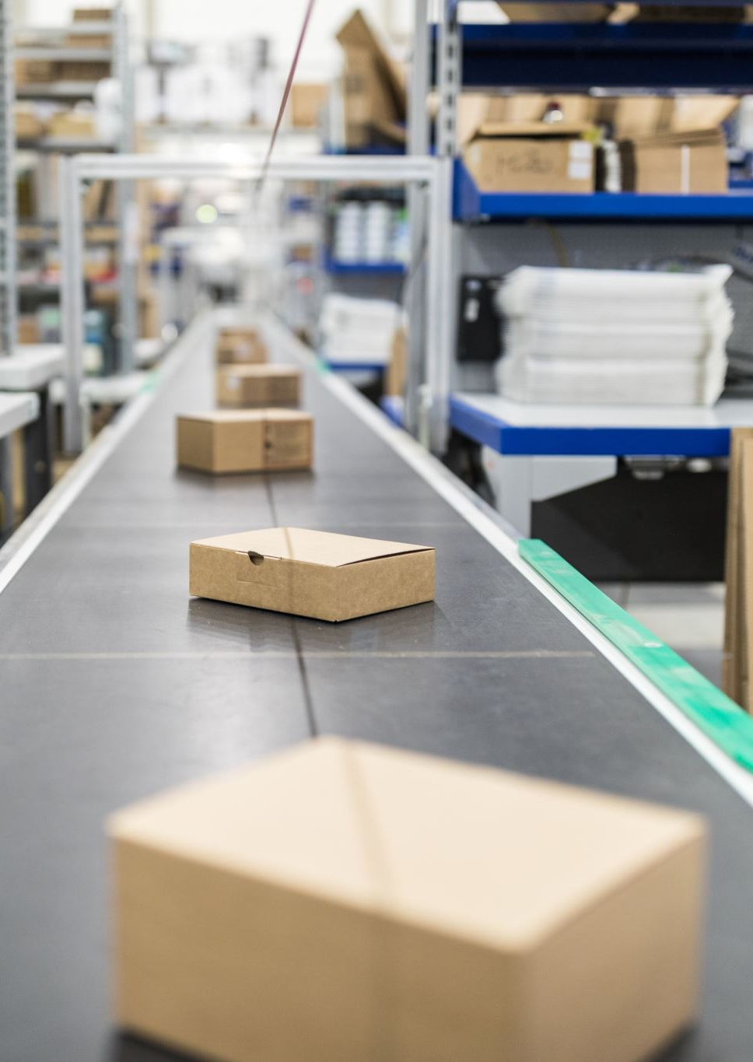
Por qué utilizaron esta metodología?
Empatía con el usuario: Entienden profundamente las necesidades reales de sus clientes antes de desarrollar productos.
Innovación centrada en el humano: Fomenta la creación de soluciones originales que la gente realmente desea.
Prototipado rápido: Permite probar ideas rápidamente y fallar barato para aprender rápido.
Colaboración interdisciplinaria: Rompe silos dentro de la empresa para resolver problemas complejos de manera conjunta.

